Slide 1
柳州市第十四届“中小企业服务月”活动
柳州市小微企业创业创新服务补贴券
政策解读
柳州市中小企业服务中心协作科 叶江鹏
指导单位：柳州市工业和信息化局
主办单位：柳州市中小企业服务中心

Slide 2
目 录
CONTENTS
01
政策依据
02
发放流程
03
服务成效
04
发放计划

Slide 3
01
政策依据
背景
管理办法
重点内容

Slide 4
背景
2016年柳州市入围国家“两创”基地城市示范
大众创业
万众创新
获得6亿元中央财政支持

Slide 5
背景
《柳州市小微企业创业创新基地城市示范工作方案（2016-2018年）》
打造一批标准化服务产品
小微企业公共服务平台建设工程
构建政府支持中介机构、中介机构服务企业的格局。
融合社会资源、培育社会化服务机构，构建线上线下服务相结合的小微企业创业创新公共服务平台。
向小微企业发放“服务补贴券”
以“服务券”为抓手，引导服务机构为企业提供更多公共性、基础性和公益性服务。

Slide 6
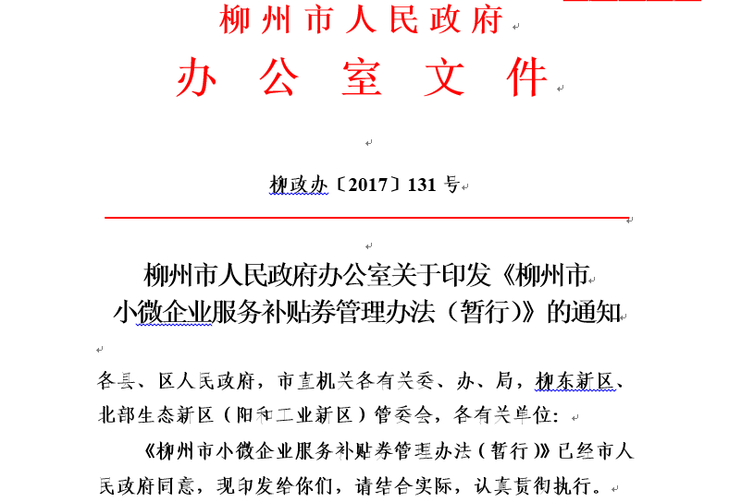
管理办法

Slide 7
重点内容
服务券(电子券）=
补助凭证、代金券
1.领券前需要做领券资格审核。
1.新签服务机构需要申请认定；已签约服务机构每两年续认定一次。
小 微 企 业
服 务 机 构
2.单张服务券面额为1000元。
3.单个项目补贴不超过合同金额的60%。
2.已认定服务机构到中心指定平台发布服务产品
4.单项服务最多补贴3000元。
3.服务机构兑现需要向服务中心提供服务合同、发票、服务证明材料、兑现申请表等
5.单个企业年度领取总额不超过10000元，有效使用期一年。

Slide 8
02
发放流程
业务流程
企业领券步骤
服务机构操作步骤

Slide 9
业务流程
线上完成
服务券
线下完成
服务券
6
领 券
抵扣服务费
4
服务补贴券
3
发放服务券
领券资格审核
8
兑现服务券
2
小微企业
服务中心
服务机构
1
服务机构认定
5
申领服务
签订合同
购买服务
7

Slide 10
小微企业领券步骤分解
平台领券
资格申请
注册用户
步骤:
步骤:
步骤：
1.关注通知
1.注册个人账户
1.填写资料
2.领取服务券
2.实名认证
2.上传材料
3.购买服务
3.关联企业
4.确认合同
4.申请管理企业

Slide 11
机构发布服务步骤分解
到“柳创汇”云平台注册服务机构账户
到“服务券”管理平台发布服务产品
提交材料
申请兑现
01
02
03
04
05
登录“柳创汇”云平台在线填写机构认定申请
“服务券”管理平台上传服务合同

Slide 12
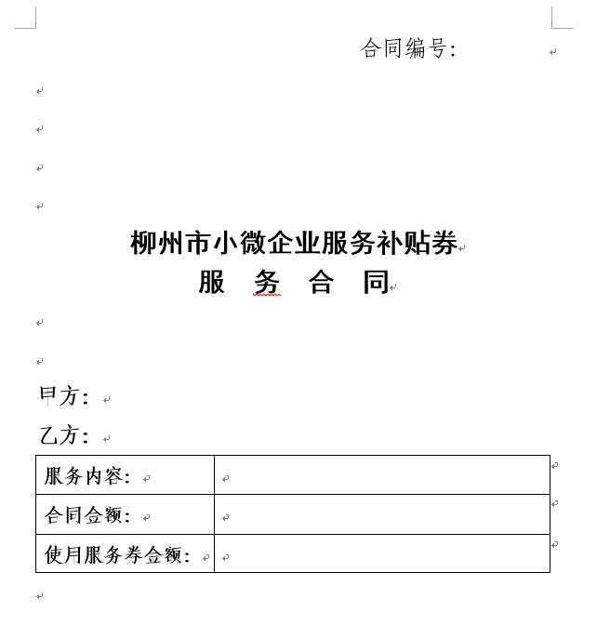
使用服务券
1.企业领取服务券后，参照《服务合同模板》与服务机构签订合同；
2.服务机构提供服务；
（ 2020 版）
3.完成服务；
4.结算，完成服务评价。

Slide 13
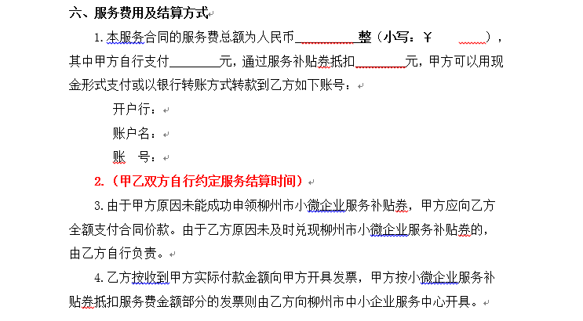
注意事项：

Slide 14
03
服务成效

Slide 15
服务成效
2020年
不低于600 万元
降低企业成本
2019年
2018年
发放400 万元，领券企业1336家
凝聚优质服务资源，提升服务质量
2017年
发放300 万元，领券企业1013家
引导更多的社会资金进入创业创新市场
发放约200 万元，领券企业665家

Slide 16
04
发放计划
时间、金额
优先支持

Slide 17
时间、金额
柳州市第十四届“中小企业服务月”活动期间
计划发放小微企业创业创新服务补贴券不低于600万元
坚决打赢疫情防控阻击战，全力支持企业复工复产!

Slide 18
优先支持
1.抗疫复工复产
2.重点扶持产业
3.两化融合
新兴战略产业
小微企业
网络安全
4.县域产业扶贫
5.优秀服务机构

Slide 19
微信订阅号
微信搜索：柳州市中小企业服务中心，关注公众号
关注平台
”柳创汇“云平台
网址：www.smelz.cn
网址：fwq.smelz.cn
服务券申领管理平台

Slide 20
谢 谢！

